Slide 1
Sikkerhed på arbejdspladsen
Tips og tricks

Slide 3
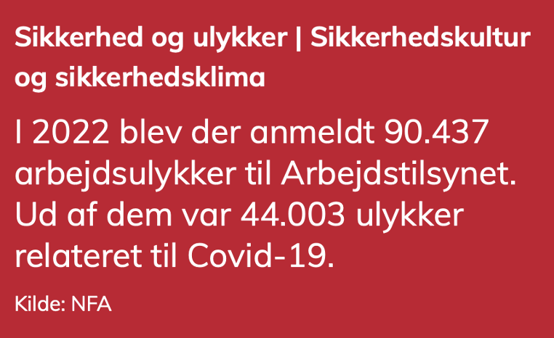
Arbejdsmiljølovens formål:
Ved loven tilstræbes at skabe et sikkert og sundt fysisk og psykisk arbejdsmiljø, der til enhver tid er i overensstemmelse med den tekniske og sociale udvikling i samfundet

Slide 4
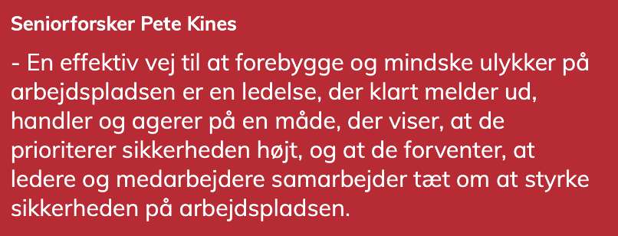
I bekendtgørelse om systematisk arbejdsmiljøarbejde er arbejdsgiverens ansvar for et sikkert og sundt arbejdsmiljøarbejde understreget.

Slide 5
Generelle forebyggelsesprincipper:
Forhindring af risici.
Evaluering af risici, som ikke kan forhindres.
Bekæmpelse af risici ved kilden.
Tilpasning af arbejdet til mennesket
Hensyntagen til den tekniske udvikling.
Udskiftning af det, der er farligt med noget, der er ufarligt eller mindre farligt.
Planlægning af forebyggelsen for at gøre den til en sammenhængende helhed.
Vedtagelse af foranstaltninger til kollektiv beskyttelse frem for foranstaltninger til individuel beskyttelse.
Hensigtsmæssig instruktion af arbejdstagerne.

Slide 7
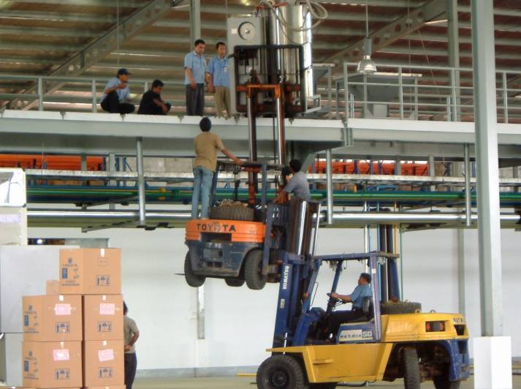
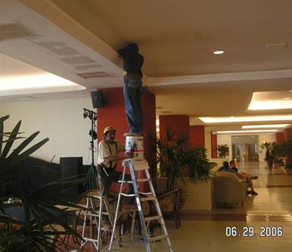
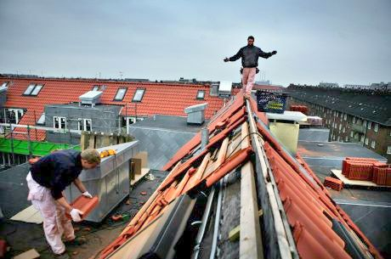
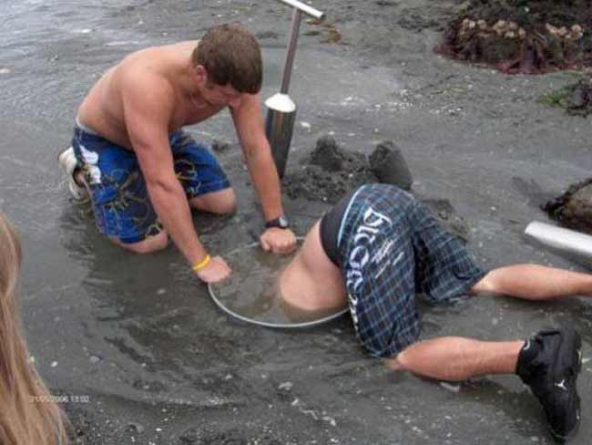
Tal med kollegaerne om arbejdsmiljøet
Hvad oplever de?
Fortæller I hinanden, hvis I laver fejl?
Tal med din arbejdsgiver/leder om arbejdsmiljøet
Fortæl, hvad du og dine kollegaer oplever.
Har I beskrevet, hvordan I tager imod nye kollegaer?
Oplæring og instruktion.
Sørg for at have indflydelse på jeres arbejdspladsvurderinger
Sæt mål for, hvordan arbejdsmiljøet skal være, f.eks. nedbringelse af sygefravær og arbejdsulykker/skader.
Brug evt. NFA´s gratis app til at registrere arbejdsmiljøet.

